Slide 1


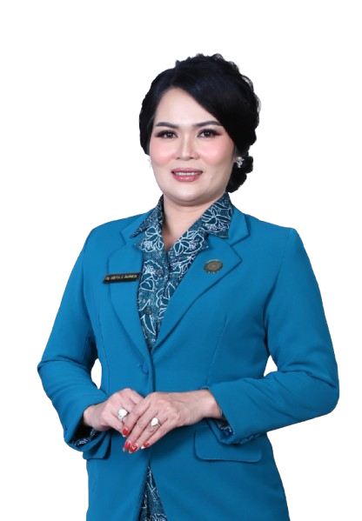


TIM PENGGERAK PKK
KABUPATEN BENGKAYANG
Peran PKK dalam Meningkatkan Kesejahteraan Keluarga
Pembicara :
NY. ANITA SEBASTIANUS DARWIS, SE., MM
Selasa, 16 Desember 2025
Ny. ANITA SEBASTIANUS DARWIS, SE., MM.
Ketua TP PKK Kabupaten Bengkayang
AULA RANGKAYA LANTAI V , KANTOR BUPATI BENGKAYANG

Slide 2
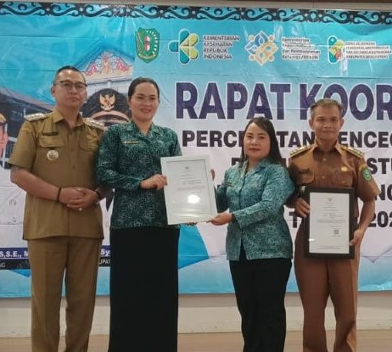
TIM PENGGERAK PKK
KABUPATEN BENGKAYANG
PENDAHULUAN
Indonesia menargetkan Indonesia Emas 2045 sebagai momentum 100 tahun kemerdekaan dengan visi menjadi negara maju, berdaulat, adil, dan makmur.
Pembangunan Sumber Daya Manusia (SDM) yang unggul dan berkarakter merupakan kunci utama.
PKK sebagai gerakan masyarakat yang berlandaskan keluarga memiliki peran strategis dalam mendukung pencapaian visi nasional melalui pembinaan kesejahteraan keluarga.
Oleh karena itu, diperlukan sinergi antara program PKK dan arah pembangunan nasional menuju Indonesia Emas 2045.

Slide 3
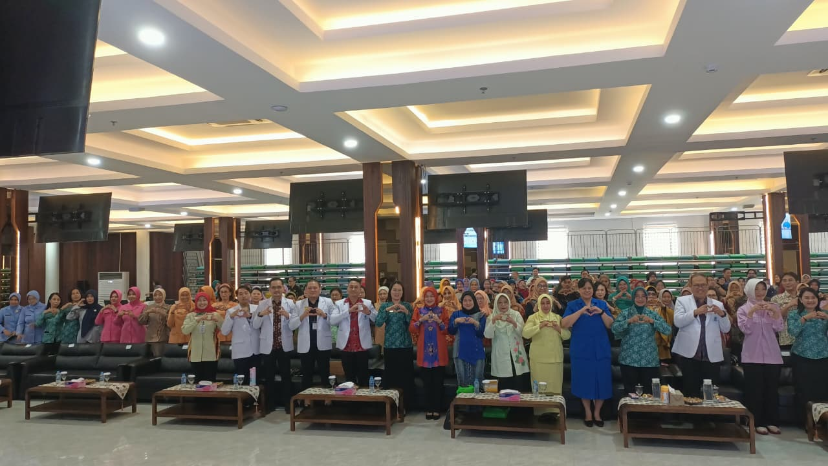
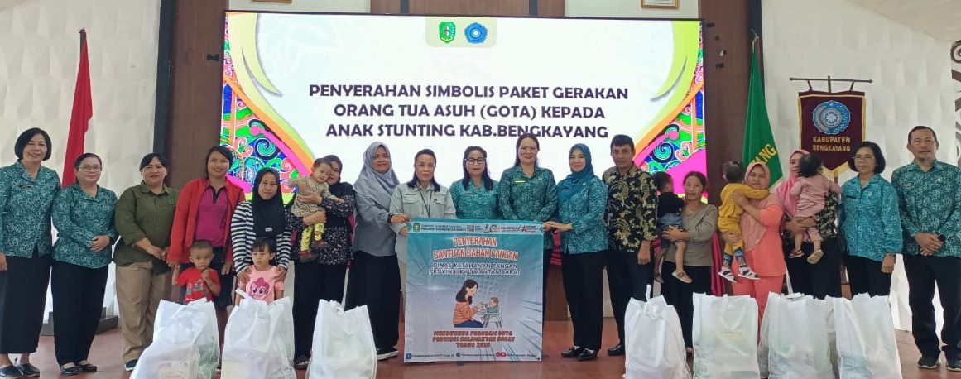
TIM PENGGERAK PKK
KABUPATEN BENGKAYANG
TUJUAN
Menjelaskan posisi dan peran strategis PKK dalam pembangunan SDM menuju Indonesia Emas 2045.
Menguraikan program dan kegiatan PKK Kabupaten Bengkayang yang mendukung visi tersebut.
Menunjukkan capaian serta arah kebijakan PKK Kabupaten Bengkayang ke depan.

Slide 4
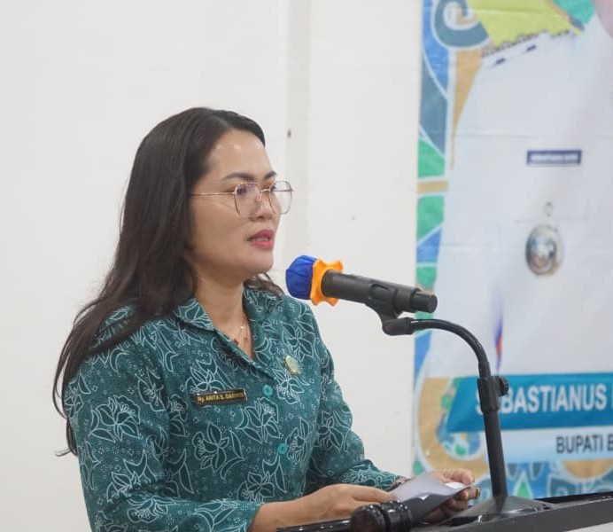
VISI DAN MISI PKK
Visi:
Terwujudnya keluarga yang sejahtera, maju, mandiri, dan harmonis.
Misi:
Meningkatkan kualitas dan kapasitas keluarga dalam berbagai aspek kehidupan.
Menumbuhkan kemandirian ekonomi keluarga.
Menguatkan ketahanan keluarga melalui pendidikan, kesehatan, dan sosial budaya.
Meningkatkan partisipasi aktif perempuan dalam pembangunan.
Relevansi dengan Indonesia Emas 2045.
PKK berperan dalam memperkuat pondasi keluarga sebagai dasar pembentukan SDM unggul dan berkarakter.

Slide 5
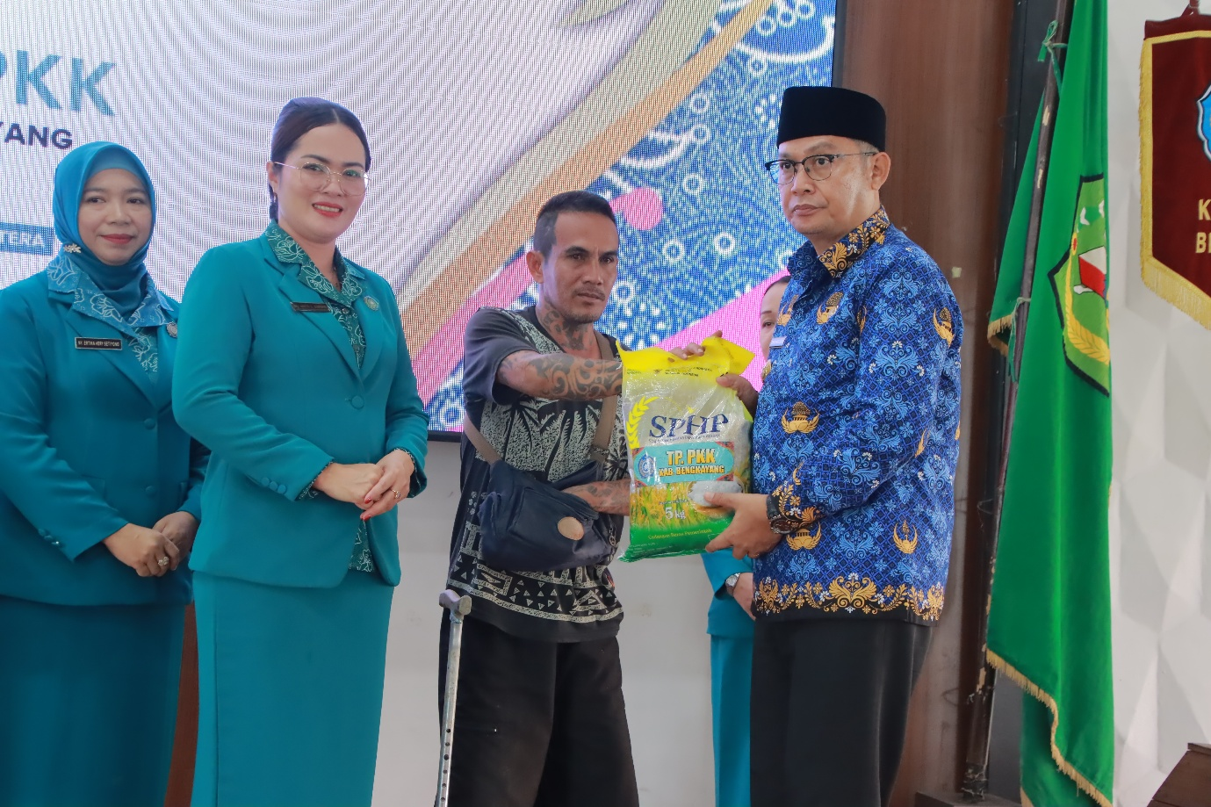
PERAN STRATEGIS PKK DALAM
MENINGKATKAN KESEJAHTERAAN KELUARGA
Peningkatan Kualitas SDM Keluarga – pembinaan keluarga melalui pendidikan karakter, parenting, dan literasi.
Ketahanan Pangan dan Gizi – optimalisasi pemanfaatan pekarangan dan pencegahan stunting.
Pemberdayaan Ekonomi Keluarga – pengembangan UMKM, produk unggulan lokal, dan keterampilan perempuan.
Kesehatan Keluarga dan Lingkungan Sehat – Posyandu, PHBS, dan kebersihan lingkungan.
Kelembagaan dan Sinergi Program – memperkuat koordinasi dengan pemerintah daerah, OPD, dan mitra strategis.

Slide 6
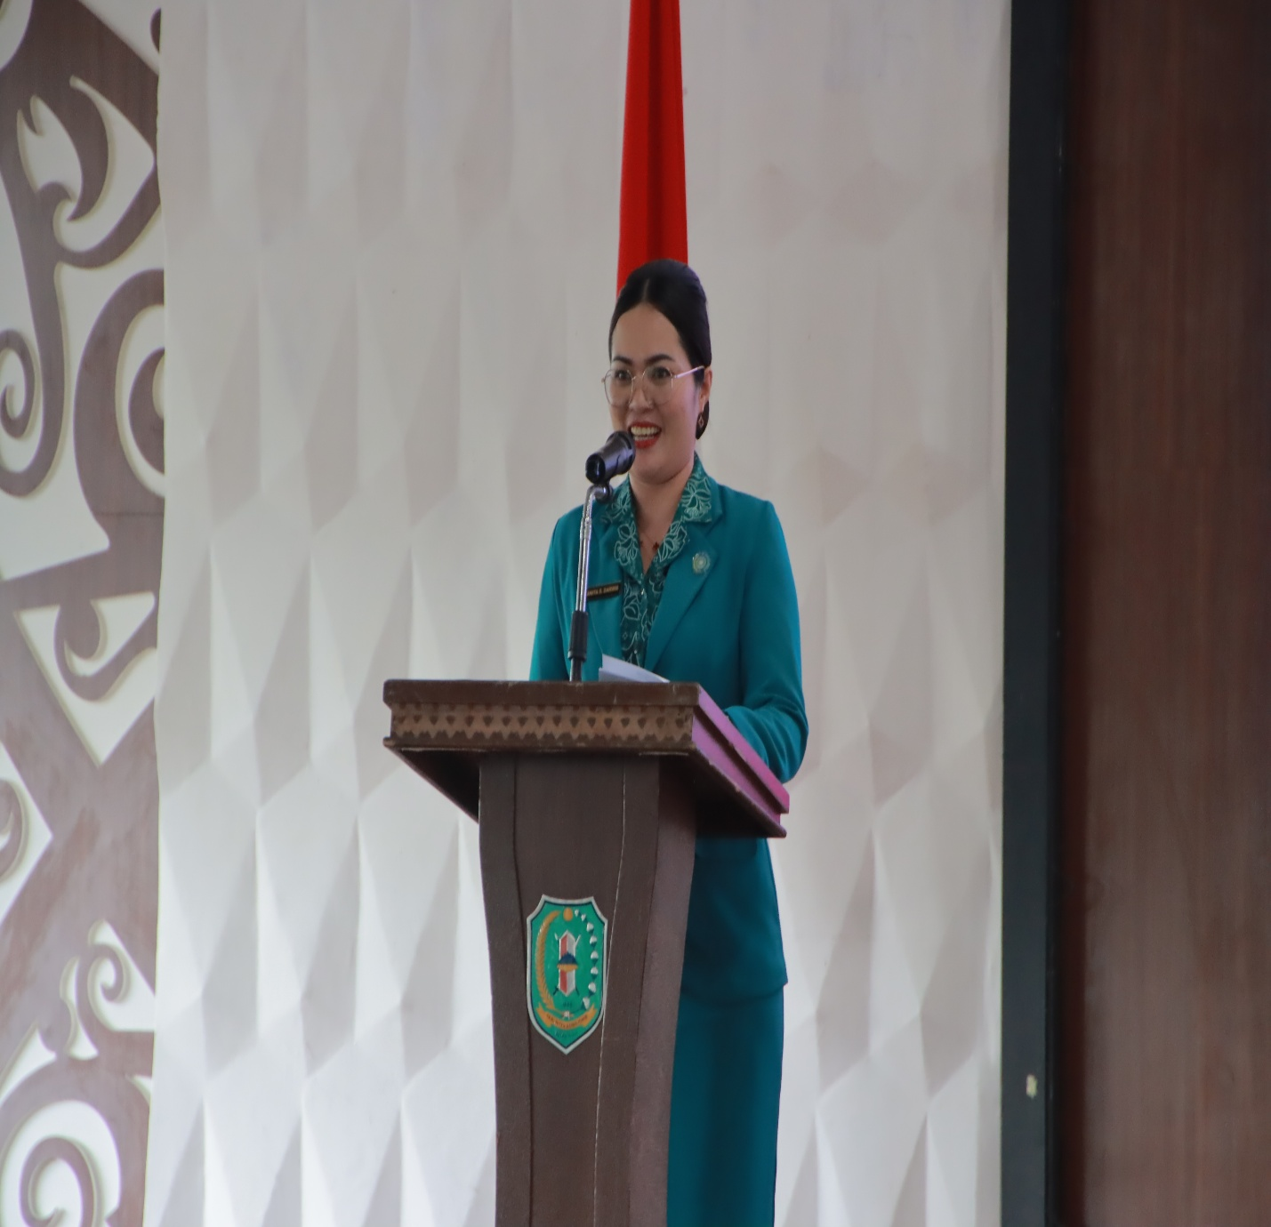
TIM PENGGERAK PKK
KABUPATEN BENGKAYANG
PROGRAM PRIORITAS
PKK KABUPATEN BENGKAYANG
Program PAREDI (Pola Asuh Anak dan Remaja di Era Digital)
GEMARIKAN: peningkatan konsumsi ikan untuk perbaikan gizi anak dan ibu.
Gerakan AKU HATINYA PKK: optimalisasi lahan pekarangan untuk ketahanan pangan rumah tangga.
Gelari Pelangi : Pemberdayaan Ekonomi Perempuan, berupa pelatihan kewirausahaan dan pengembangan produk lokal unggulan.
Program Gerakan Keluarga Sehat Tanggap dan Tangguh Bencana (GKSTTB)
Sosialisasi Gizi dan Kesehatan Ibu Anak: melalui Posyandu dan kader PKK.

Slide 7
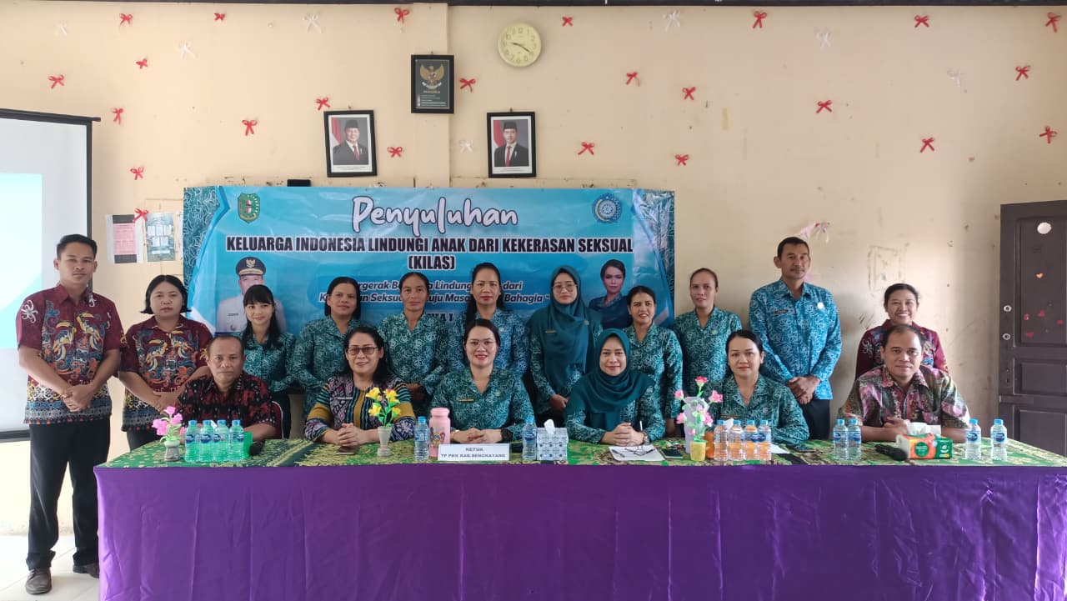
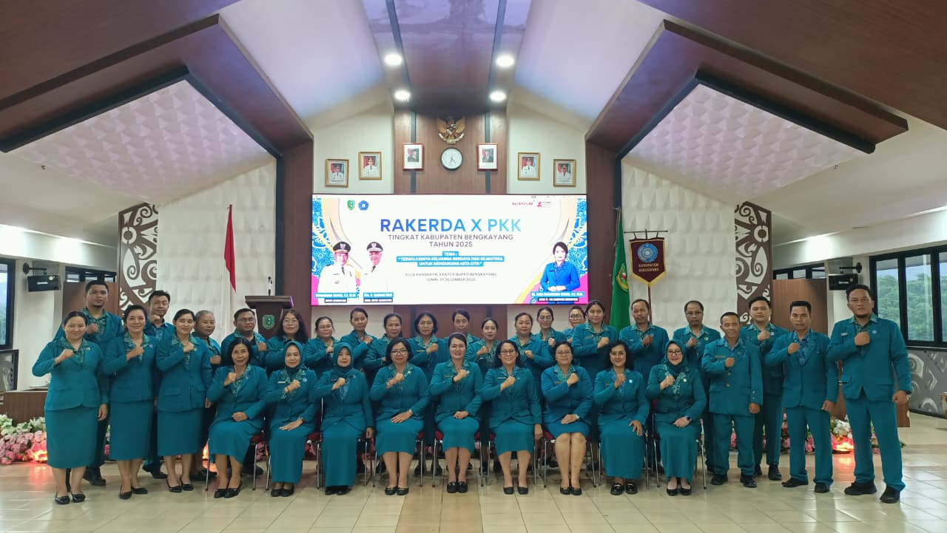
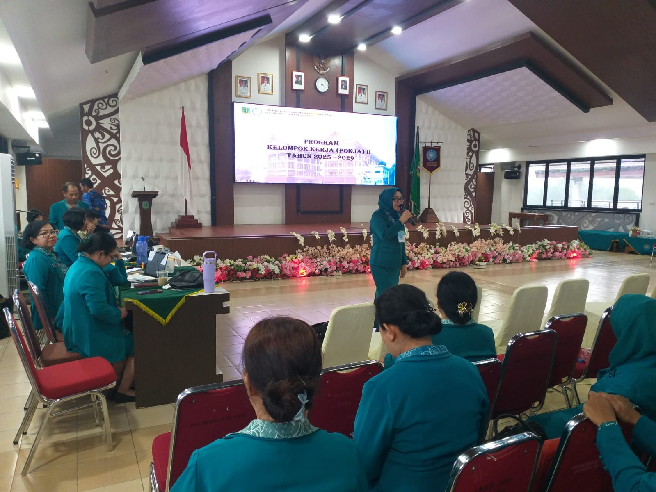
CAPAIAN DAN DAMPAK
Peningkatan kesadaran masyarakat terhadap pentingnya gizi keluarga.
Penurunan angka stunting di beberapa wilayah intervensi.
Meningkatnya keterlibatan perempuan dalam kegiatan ekonomi produktif.
Terbentuknya keluarga yang lebih mandiri dan harmonis.
Meningkatnya kapasitas kader PKK dalam melaksanakan program.

Slide 8
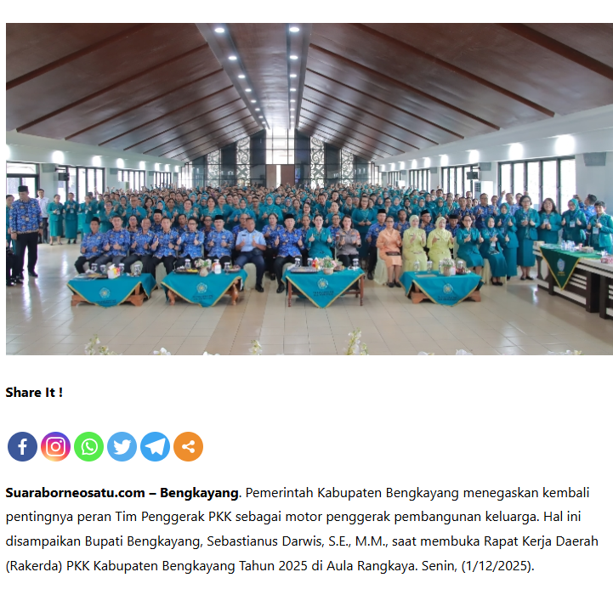
TIM PENGGERAK PKK
KABUPATEN BENGKAYANG
ARAH KEBIJAKAN KE DEPAN
Integrasi program PKK dengan arah pembangunan nasional dan daerah (RPJPN 2025–2045 dan RPJMD Kab. Bengkayang.
Penguatan kapasitas kelembagaan PKK dan kader di seluruh tingkatan.
Pemanfaatan teknologi informasi dalam pelaporan dan publikasi kegiatan.
Pengembangan inovasi program berbasis potensi lokal dan kebutuhan masyarakat.
Mendorong partisipasi generasi muda dalam kegiatan PKK.

Slide 9
TERIMA KASIH
“Bersama PKK, Kita Wujudkan Keluarga Sejahtera dan Indonesia Emas 2045"

